Slide 1

Lisans Öğrencileri İçin TÜBİTAK 2209A/B Projesi Hazırlama Eğitimi
Doç. Dr. Ayşenur YAZICI
Moleküler Biyoloji ve Genetik Bölümü
aysenur.ozdemir@erzurum.edu.tr

Slide 2
Sunum İçeriği
TÜBİTAK 2209-A ve 2209-B Hakkında Genel Bilgilendirme
Programların Amacı
Destek Kapsamı
Başvuru Koşulları
Başvuru Belgeleri
TÜBİTAK Sisteminden Başvurunun Nasıl Yapılacağı
Başvurunun Değerlendirilme Kriterler
Başvuru Formu Nasıl Doldurulur?
Proje Nasıl Hazırlanır?
Proje Örnekleri

Slide 3
TÜBİTAK 2209/A

Slide 4

TÜBİTAK 2209-A Programın Amacı
Çağrının amacı, üniversitelerde öğrenim görmekte olan lisans öğrencilerini, projeler yoluyla araştırma yapmaya teşvik etmek; ön lisans öğrencilerine ise lisans öğrenimi öncesinde proje hazırlama kültürü kazandırmaktır.

Slide 5
Destek Kapsamı
Üniversite öğrencisi/öğrencilerine hazırladıkları araştırma projelerinin gerektirdiği makine/teçhizat, sarf malzemesi, seyahat, hizmet alımı vb. giderler için destek sağlanır.
Konferans katılım, yayın ve patent masrafları proje bütçesine dahil edilemez.
Başvuru sırasında talep edilen bütçede başvurular sona erdikten sonra değişiklik yapılamaz.

Slide 6

Destek Süresi
Araştırma projeleri en çok 12 aylık süre ile desteklenir.

Slide 7
Başvuru Koşulları
Türkiye’de lisans veya ön lisans derecesi veren bir programda* kayıtlı olmak,
Projenin akademik danışman rehberliğinde yapılıyor olması**. Bir projede en fazla bir akademik danışman yer alabilir.
Aynı dönemde birden fazla başvuruda ve/veya önceki dönemlerde desteği devam eden bir 2209-A ya da 2209-B projesinde, proje yürütücüsü veya proje ortağı olarak yer alınmamış olunması,
Daha önce aynı proje için TÜBİTAK’tan destek alınmamış olması gerekmektedir.
Öğrenciler programa bireysel veya takım halinde başvuru yapabilirler. Takım halinde başvuru yapılması durumunda öğrencilerden biri Proje Yürütücüsü olarak TÜBİTAK’a karşı sorumludur. Bir projede proje yürütücüsü dışında en fazla 4 proje ortağı yer alabilir
Aynı dönem içinde bir akademik danışman en fazla 5 projede görev alabilir.

Slide 8
Başvuru Belgeleri ve Süreci
Başvurular, TÜBİTAK Yönetim Bilgi Sistemi (TYBS) üzerinden çevrim içi olarak yapılır. Başvuru esnasında TÜBİTAK tarafından belirlenen formatta ve Türkçe dilinde hazırlanmış araştırma önerisinin sisteme yüklenmesi zorunludur.
Proje ekibinde (proje yürütücüsü ya da proje ortağı) özel gereksinimli bir bireyin olması durumunda; “Engelli Sağlık Raporu”nun başvuru sırasında başvuru sistemi üzerinden beyan edilmesi gerekmektedir.
Araştırmacı Bilgi Sistemi’ne (ARBİS) kaydolunması, tüm bilgilerin eksiksiz doldurulması ve güncel tutulması zorunludur. ARBİS kullanıcı hesabı ve şifresi olmayan kişiler, arbis.tubitak.gov.tr adresinden üyelik bilgilerini doldurarak ARBİS şifresi alabilirler.
Başvuru sırasında yanıltıcı veya gerçeğe aykırı bilgi verenler, hukuken sorumlu olacaklardır

Slide 9
Başvurular, TYBS üzerinden çevrim içi olarak yapılır. Elektronik başvuru sistemine yüklenen dosyaların açıldığının ve doğruluğunun başvuru sahibi tarafından kontrol edilmesi gerekmektedir. Son başvuru günü mesai bitiminde (17.30) sistem başvuruya kapatılır.
Çevrim içi başvuru haricinde, BİDEB’e eposta/posta/faks ile veya başvuruların kapanmasından sonra gönderilen belgeler değerlendirmeye alınmaz ve imha edilir.
Kişilerin sisteme girdikleri bilgilerin doğru olduğunu ve program yükümlülüklerine uyacaklarını taahhüt etmeleri gerekir.
Öğrenim bilgisi çevrim içi sistemler üzerinden görüntülenmektedir. Ancak öğrenim bilgileri çevrim içi sistemler üzerinden görüntülenemeyen kişilerin, e-devlet üzerinden alabilecekleri aktif öğrenci olduklarını gösteren öğrenci belgelerini sisteme yüklemeleri gerekmektedir.

Slide 10
Akademik danışmanın bilgilerinin güncel olması gerekmektedir.
Başvuru sahibinin sistem üzerinden başvurusuna dair son onayı sonrası, proje başvuru bilgileri ve ekleri salt okunur şekilde, akademik danışmanın sistemden çekilen e-posta adresine “danışman onayına” gönderilir. Akademik danışman bu aşamada başvuru sahibinin sisteme girdiği bilgilerin doğru olduğunu, danışmanlığı kabul ettiğini, başvuru yapılan projenin değerlendirileceği bilimsel ve teknolojik alanın doğru olduğunu, bölüm olanaklarının yeterli olduğunu ve programın yükümlülüklerine uyacaklarını taahhüt eder.
Akademik danışmanın bu aşamada projeyi sistem üzerinden onaylaması halinde, başvuru başarılı bir şekilde tamamlanır.
Akademik danışmanın bu aşamada projeyi sistem üzerinden onaylamayıp öğrenciye geri göndermesi halinde sistem öğrencinin düzenleme yapıp, tekrar akademik danışmana onaya göndermesine imkân verir. Başvuru sahibi ve akademik danışmanın onayı olmadan başvuru tamamlanamaz.
Bu süreçlerin takibi proje yürütücüsünün sorumluluğundadır.
Son başvuru tarihine kadar başvuru sahibi ve akademik danışman tarafından onaylanmayan başvurular değerlendirmeye alınmaz.

Slide 11
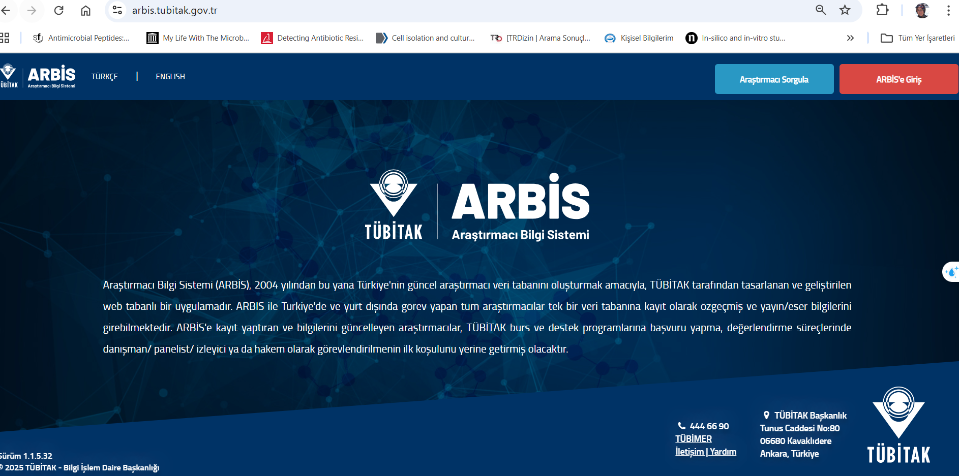
ARBİS: Araştırmacı Bilgi Sistemi
https://arbis.tubitak.gov.tr/

Slide 12
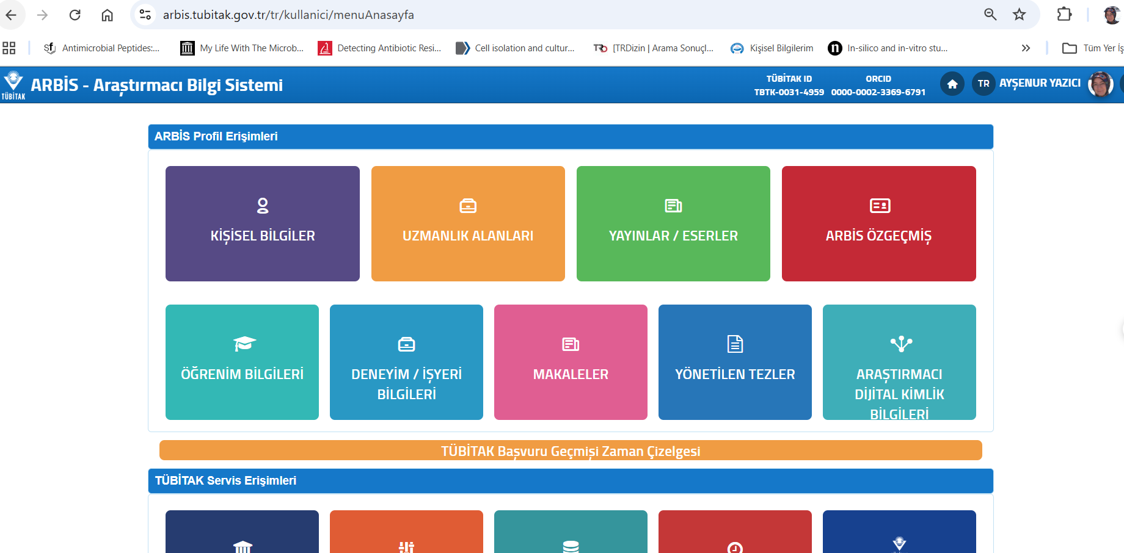
ARBİS: Araştırmacı Bilgi Sistemi

Slide 13
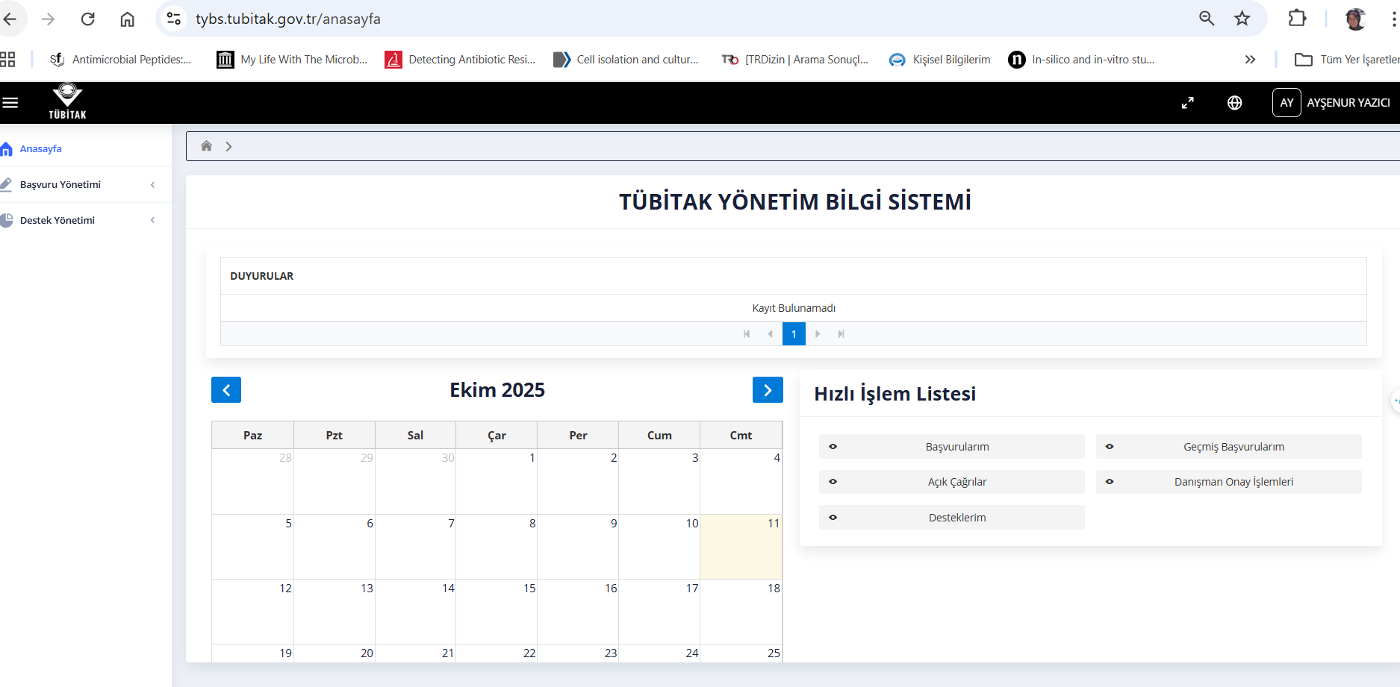
TYBS: Tübitak Yönetim Bilgi Sistemi
https://tybs.tubitak.gov.tr

Slide 14
Başvuru Değerlendirme Kriterleri
Başvurular iki aşamada değerlendirilmektedir:
Ön İnceleme
Ön inceleme aşamasında programın başvuru koşulları doğrultusunda başvuru belgeleri kontrol edilmektedir.
Başvuru koşullarından herhangi birini sağlamayan, belgeleri tam olmayan, son başvuru günü mesai bitiminden sonra gelen, faks veya elektronik posta ile yapılan başvurular bilimsel değerlendirmeye tabi tutulmadan iade edilir.
Bilimsel Değerlendirme
Araştırma önerisinin bilimsel ve teknolojik değeri,
Proje yöntem ve tekniğinin konu ile uyumu,
Projenin lisans düzeyinde yapılabilirliği,
Adayın varsa konu ile ilgili yaptığı çalışmalar.

Slide 15
Başvuru Değerlendirme Kriterleri
Bilimsel Değerlendirme
Ön incelemeden geçen başvurular, alanında uzman danışma kurulu üyeleri ya da panelist/danışmanlar tarafından, aşağıdaki kriterler esas alınarak yapılmaktadır.
Araştırma önerisinin özgün değeri
Amaç ve hedefleri,
Yöntem,
İş paketleri, başarı ölçütleri ve risk yönetimi,
Yaygın etki.

Slide 16
TÜBİTAK 2209/B

Slide 17

TÜBİTAK 2209-B Programın Amacı
Çağrının amacı, üniversitelerde öğrenim görmekte olan lisans öğrencilerini sanayiye
yönelik projeler yoluyla araştırma yapmaya teşvik etmek; ön lisans öğrencilerine ise lisans öğrenimi öncesinde proje hazırlama kültürü kazandırmaktır.

Slide 18
Destek Kapsamı
Önlisans/Lisans öğrencilerinin hazırladıkları, sanayinin bir sorununu çözmeyi hedefleyen ve/veya sanayide uygulama potansiyeli olan ürün/yöntem/süreç iyileştirme ve/veya geliştirmeye yönelik araştırma konusuna sahip lisans projelerinin gerektirdiği makine/teçhizat, sarf malzemesi, kırtasiye giderleri, seyahat, hizmet alımı vb. giderler için destek sağlanır. Kongre/konferans katılım, yayın ve patent, konaklama veya gündelik (yeme-içme) masraflar 2209 proje desteği bütçesine dahil edilemez.
Projede akademik danışman ve sanayi danışmanı aynı kişi olamaz.

Slide 19
Destek Kapsamı
Özel Sektör Kuruluşu: 5746 sayılı Araştırma, Geliştirme ve Tasarım Faaliyetlerinin Desteklenmesi hakkındaki kanun kapsamında Ar-Ge veya tasarım merkezi belgesi almış Ar-Ge birimlerine sahip Türkiye’de yerleşik sermaye şirketlerini, 4691 sayılı Teknoloji Geliştirme Bölgeleri Kanunu kapsamındaki teknoparklar bünyesinde Türkiye’de yerleşik sermaye şirketlerini veya 4562 sayılı Organize Sanayi Bölgeleri Kanunu kapsamında faaliyet gösteren sanayi kuruluşlarını kapsar.

Slide 20
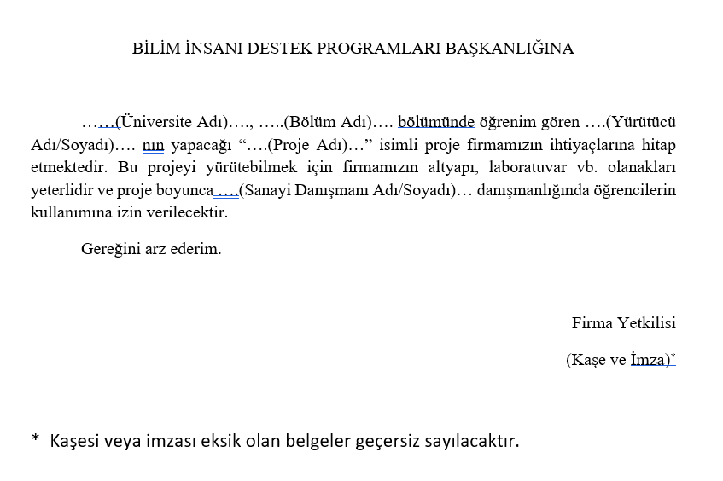

Slide 21
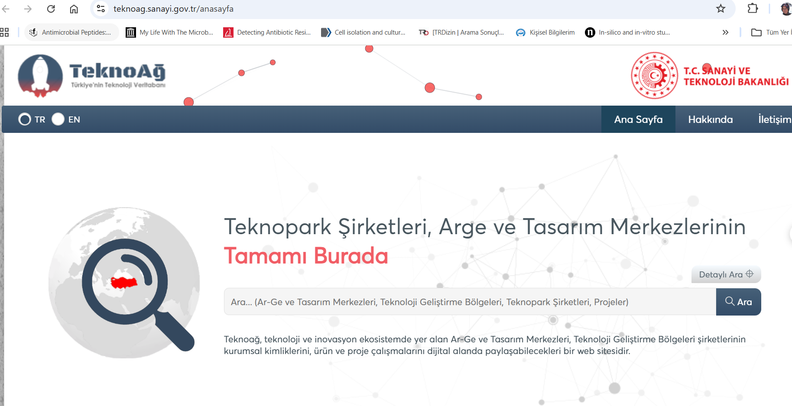

Slide 22
Destek Miktarı ve Ödeme Koşulları
Araştırma projeleri en çok 12 aylık süre ile desteklenir. Destek alanlar destek kararının TÜBİTAK web sayfasında ilan edilmesini takip eden en çok bir yıl içinde projesini tamamlamak zorundadır.
Maksimum destek tutarı 12.000 TL'dir.
Online başvuruda girişi yapılacak IBAN numarası mutlaka proje yürütücüsü öğrenciye ait olmalıdır.
Öğrenci ve danışmanlara harcırah ya da yevmiye ödemesi yapılmamaktadır.
Konaklama harcamaları destek kapsamına dahil edilemez.

Slide 23
Kimler Başvurabilir
Başvuru sahibinin ön lisans veya lisans öğrenimi görüyor olması,
Projenin akademik ve sanayi danışmanları rehberliğinde yapılıyor olması
Aynı dönemde birden fazla başvuruda ve/veya önceki dönemlerde desteği devam eden bir 2209-A ya da 2209-B projesinde yer alınmamış olunması
Daha önce aynı proje için TÜBİTAK’tan destek alınmamış olması,
Programa, öğrenciler bireysel veya takım halinde başvuru yapabilirler. Takım halinde başvuru yapılması durumunda öğrencilerden biri Proje Yürütücüsü olarak TÜBİTAK’a karşı sorumludur. Bir projede proje yürütücüsü dışında en fazla 3 proje ortağı yer alabilir.
Açıköğretim ve hazırlık sınıfı öğrencileri başvuru yapamazlar.

Slide 24
Kimler Başvurabilir
Son başvuru tarihine kadar başvuru sahibi ve akademik danışman tarafından onaylanmayan başvurular değerlendirmeye alınmaz.
4.3.7. Başvuru geri çekme işlemi için başvuru yılı ve dönemini belirten imzalı bir dilekçenin elektronik ortamda (bideb2209b@tubitak.gov.tr) BİDEB’e ulaştırılması gerekmektedir.
Taahhütname: Destekten yararlanan kişinin program mevzuatında belirlenen kurallara ve yükümlülüklere uyacağına ilişkin beyanı içeren yazıyı onaylamanız gerekmektedir.

Slide 25
Değerlendirme
Değerlendirme taban puanları sosyal ve beşerî bilimler, temel bilimler, teknik bilimler, sağlık bilimleri ve tarımsal bilimler alanındaki projeler için ayrı belirlenebilir.
Özel gereksinimli bireylerin toplumla bütünleşmelerini kolaylaştırmak ve bilimsel araştırmalara katılımını teşvik etmek amacıyla, başvuru esnasında proje ekibinde (proje yürütücüsü ya da proje ortağı) özel gereksinimli bir bireyin olduğunun “Engelli Sağlık Raporu” ile beyan edilmesi durumunda projelerin değerlendirme toplam puanına artı bir puan eklenecektir. Bir projeye bu madde kapsamında en fazla bir puan eklenebilir.

Slide 26
Sonuçlandırma
Proje kapsamında yapılan harcamalar fatura ile belgelendirilmelidir ve demirbaş malzeme alınması durumunda üniversite demirbaşına kaydı yapılmalıdır. Faturalar yürütücü öğrenci ya da proje ortakları adına kesilmelidir. Üzerinde isim bulunmayan fiş dökümleri (akaryakıt fişleri hariç) geçersiz harcama sayılır ve iadesi talep edilir. Belgelendirilmeyen ya da kullanılmayan destek tutarı program web sitesinde belirtilen TÜBİTAK hesabına yatırılmalıdır.
Proje ekibinde yapılacak değişiklik talebi proje bitiş tarihine 3 ay ve daha az süre kala kabul edilmez.
Makale, bildiri vb. proje çıktıları olması halinde TÜBİTAK 2209-B programından destek alındığının belirtilmesi gereklidir.
Söz konusu çıktıların BİDEB’e posta yoluyla gönderilmesine gerek yoktur.

Slide 27
Sonuçlandırma
Destek sahipleri, destek karar tarihini takip eden en geç 12 ay içerisinde EBİDEB sistemi üzerinden;
• fatura üzerinde yazan bilgilerin sisteme girişi,
• uygun formatta hazırlanmış sonuç raporlarının yüklenmesi,
• sonuç raporlarının kontrol için danışman onayına gönderilmesi,
• danışman tarafından onaylanan sonuç raporuna nihai onayın verilmesi,
işlemlerini tamamlaması zorunludur.

Slide 28
PROJE YAZIM SÜRECİ

Slide 29
Proje Nedir?
Belirli bir zaman dilimi içerisinde amaç ve hedefleri önceden belirlenmiş iş ve işlemlerin bir plan doğrultusunda ele alınarak yeni sistem, ürün veya sonuç elde etmek amacıyla sonuçlara ulaşan tüm faaliyet ve süreçler bütünüdür.

Slide 30
Proje Hazırlama Sürecinde Ne Yapmalısınız?
Çağrı kapsamını inceleyiniz.
Proje fikrinizi oluşturunuz.
İsterseniz proje ekibi kurabilirsiniz.
Danışman hocanızı belirleyiniz.
Projenizi hazırlayınız ve sisteme yükleyiniz.
Projenize kabul edilmez ise, danışman hocanızla düzeltmelerini yapınız veya yeni proje önerileri ile yeniden başvuru yapınız.
Projenize başlayıp, deneylerini tamamlayınız. Sonuç raporunuzu sisteme yükleyiniz.

Slide 31
Proje Fikri Nasıl Bulunur?
Merak Ettiğiniz Konular veya Problemler
Özgün Proje Fikrinin Ortaya Çıkması
Literatür Taraması
Literatür Taraması
Literatür Taraması

Slide 32
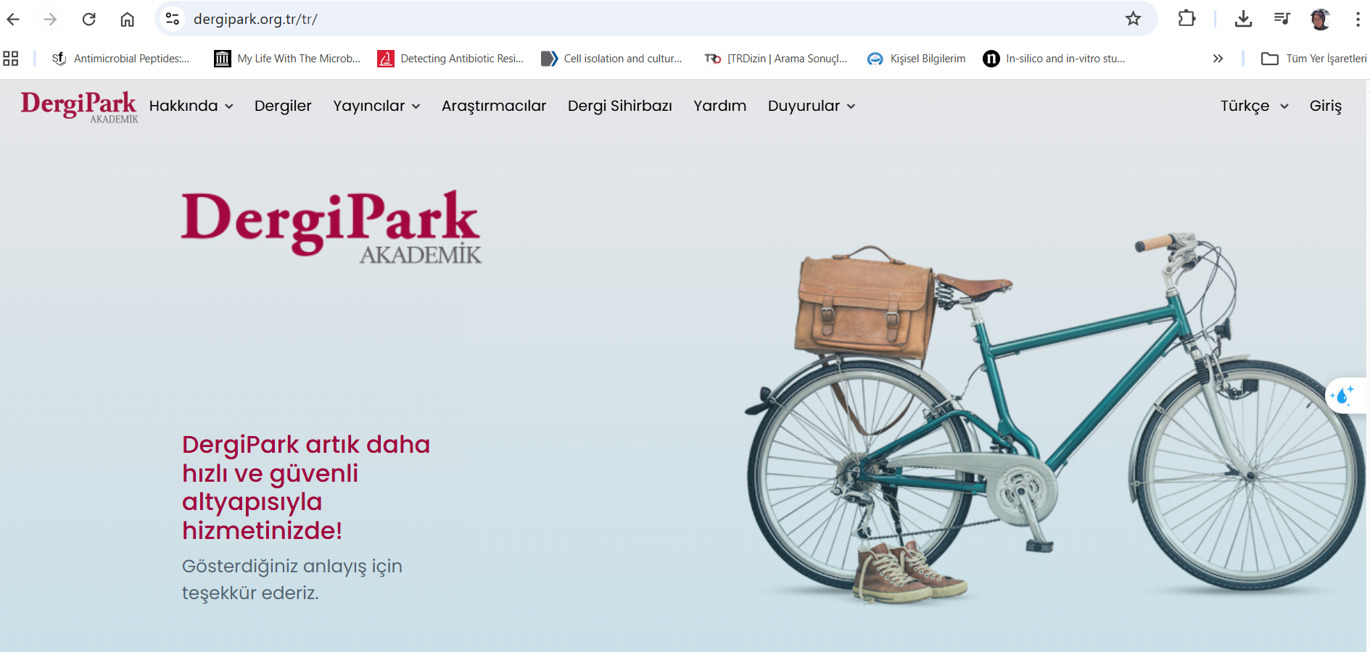
Literatür Araştırması

Slide 33
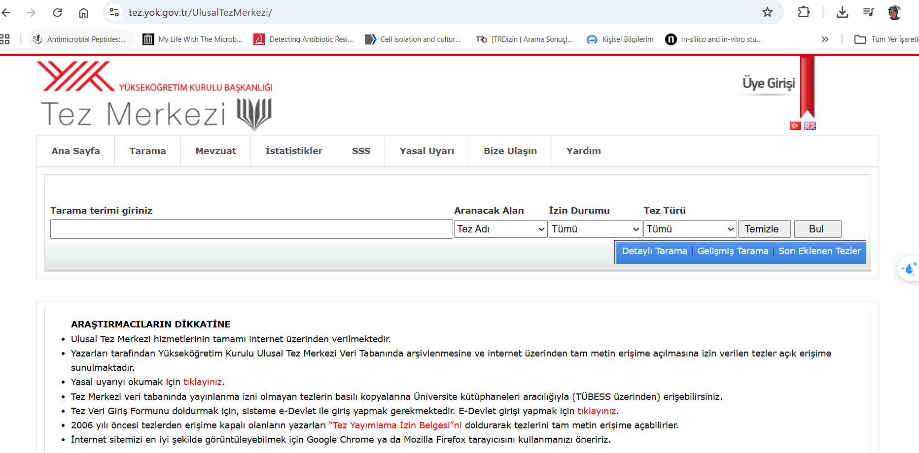
Literatür Araştırması

Slide 34
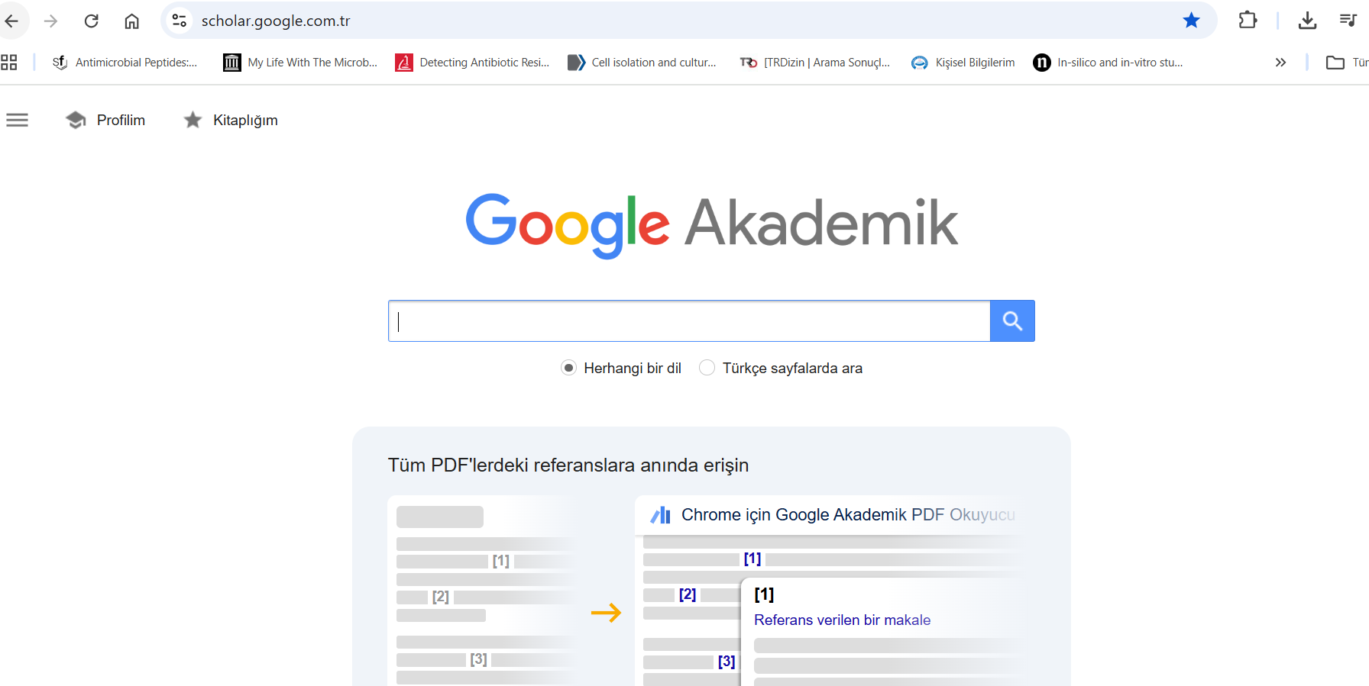
Literatür Araştırması

Slide 35
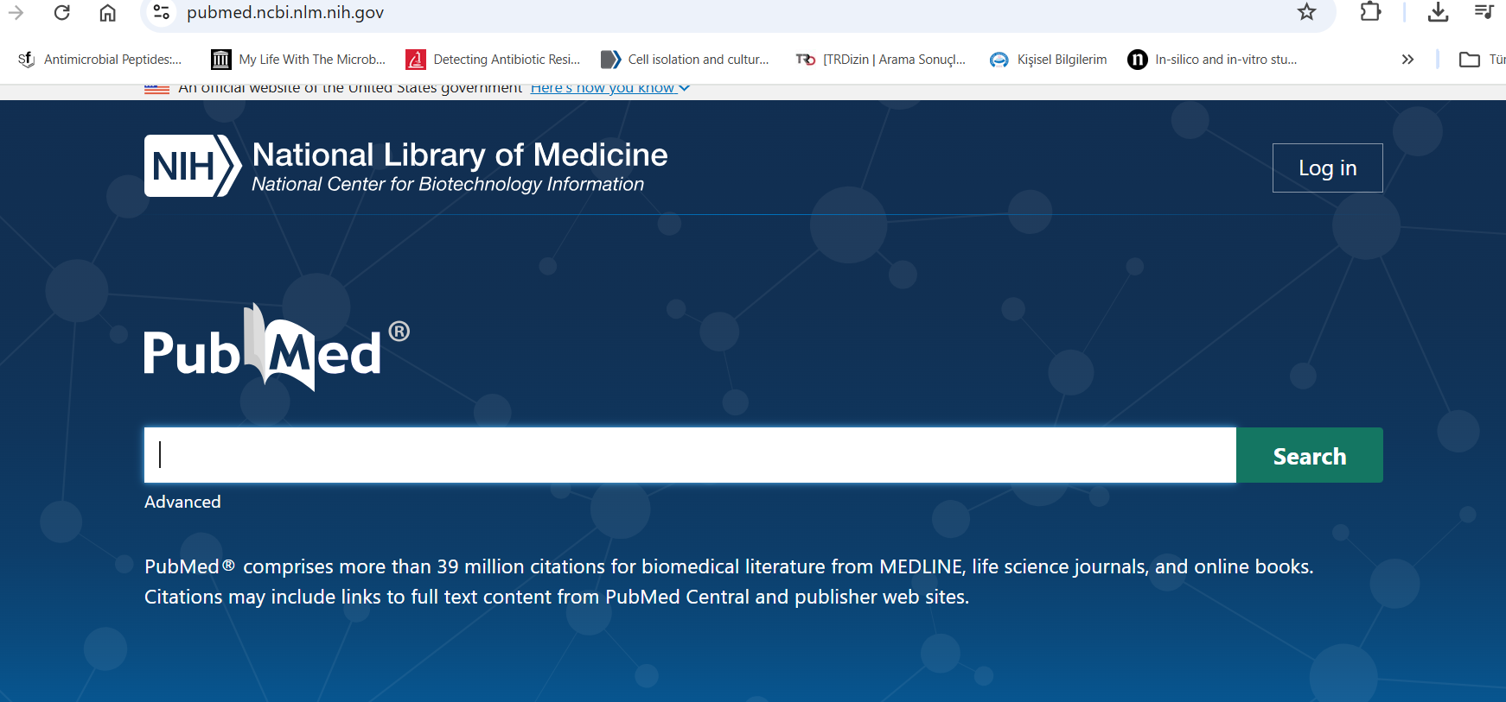
Literatür Araştırması

Slide 36
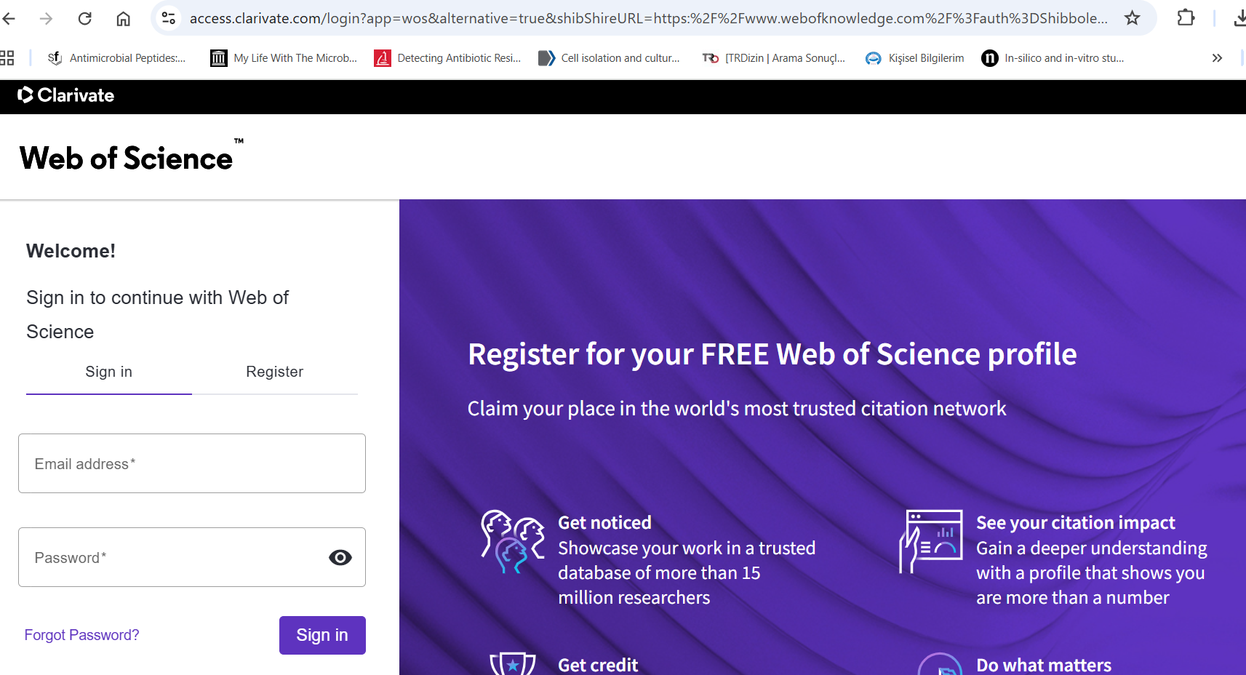
Literatür Araştırması

Slide 37

Literatür Araştırması

Slide 38
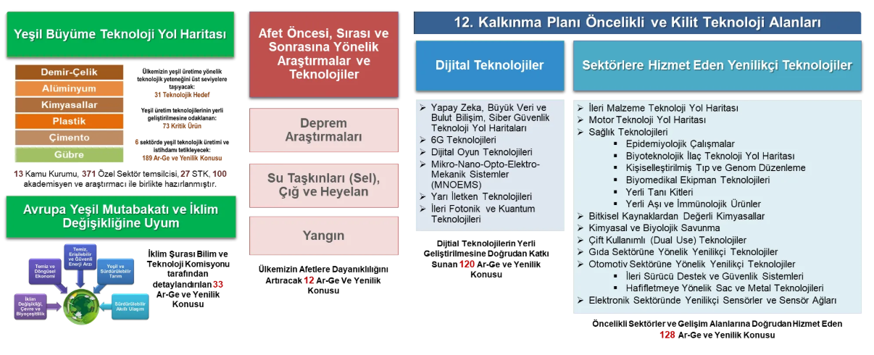
TÜBİTAK 2024-2025 Öncelikli Ar-Ge ve Yenilik Konuları
https://tubitak.gov.tr/tr/kurumsal/politikalar/tubitak-2024-2025-oncelikli-ar-ge-ve-yenilik-konulari

Slide 39
Araştırma Önerisi Formunu Tanıyalım

Slide 40

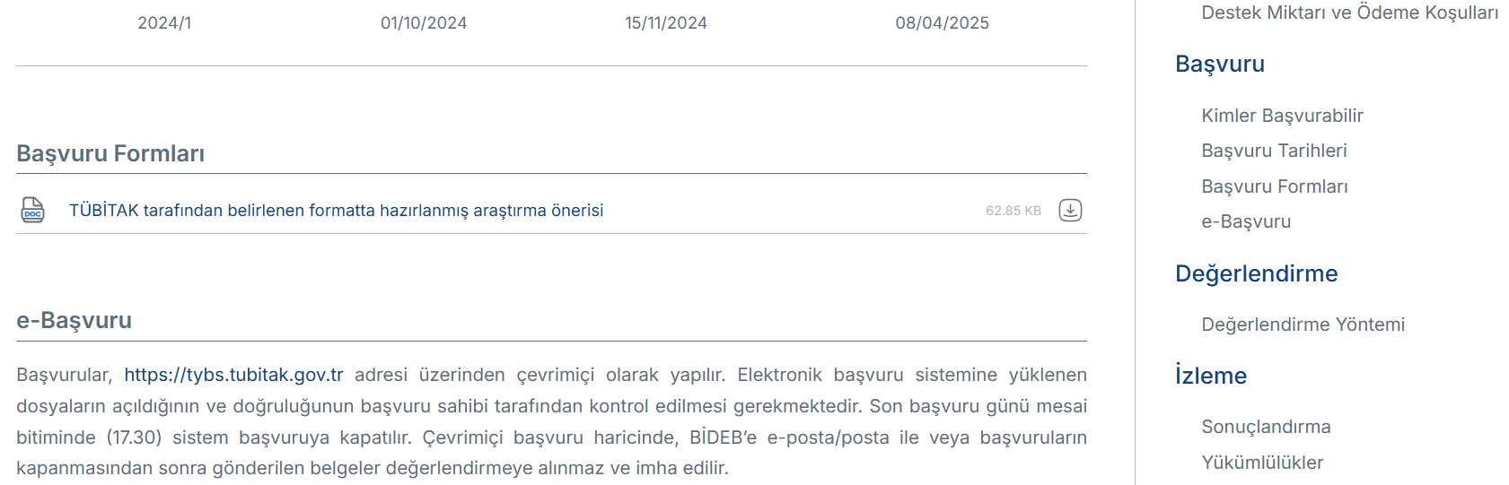
Araştırma Önerisi Formu
https://tubitak.gov.tr/tr/burslar/lisans-onlisans/destek-programlari/2209-universite-ogrencileri-arastirma-projeleri-destekleme-programi

Slide 41
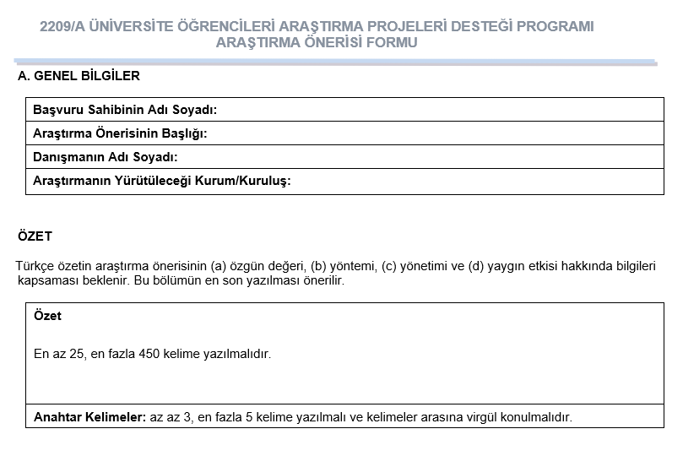

Slide 42
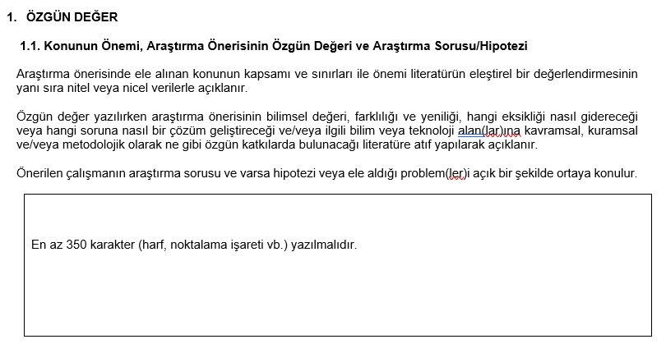

Slide 43
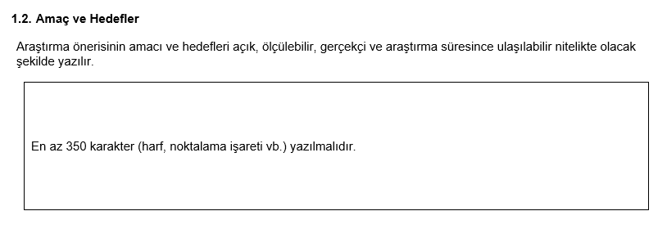

Slide 44
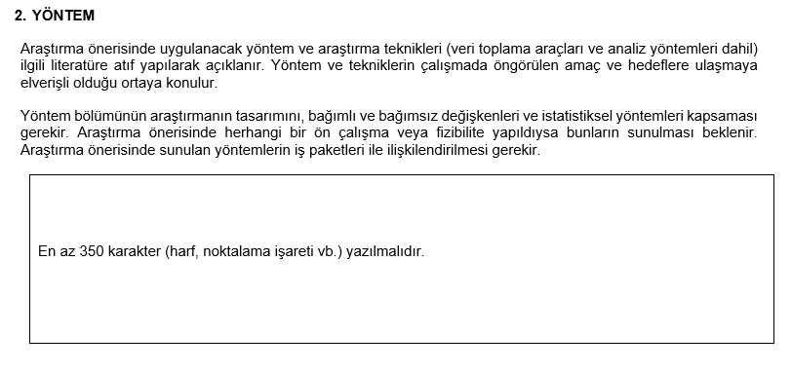

Slide 45
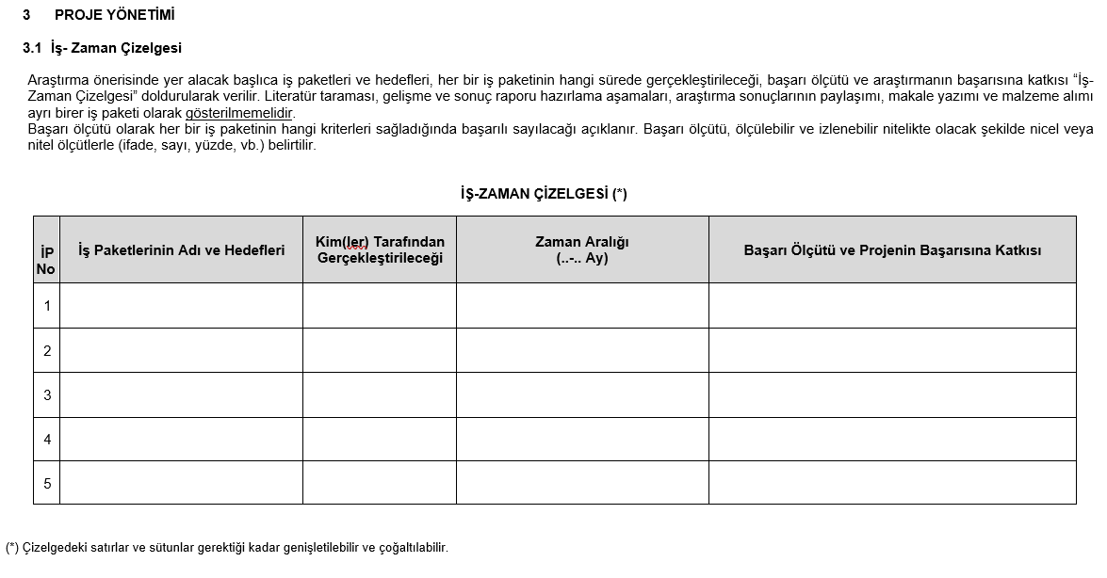

Slide 46
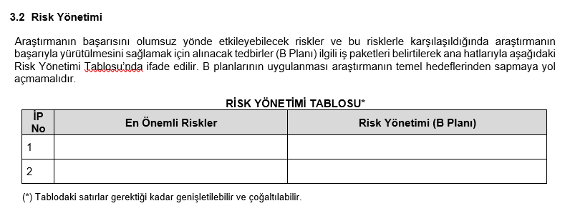

Slide 47
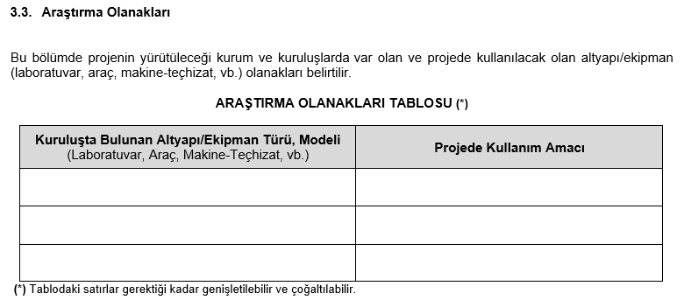

Slide 48
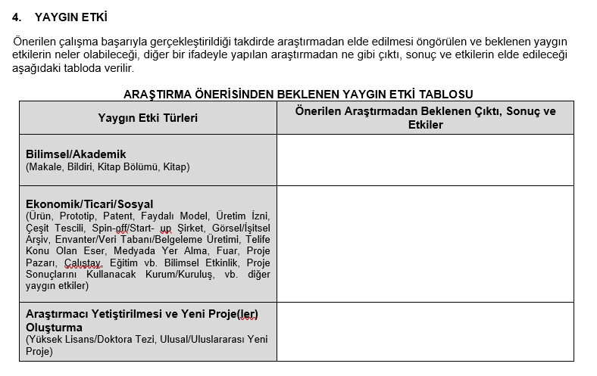

Slide 49
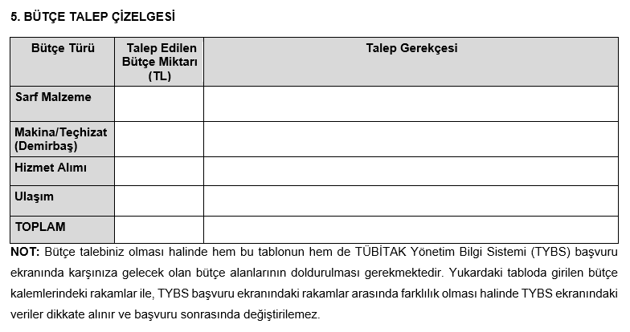

Slide 50
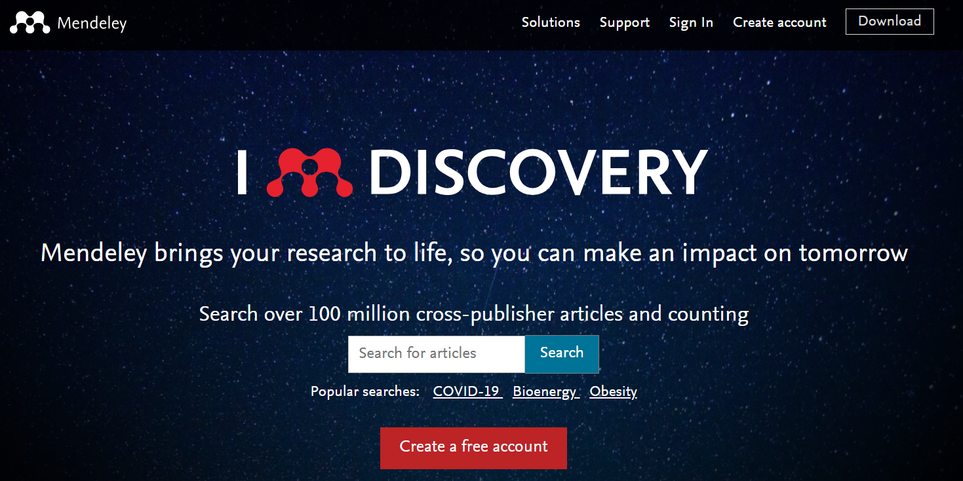
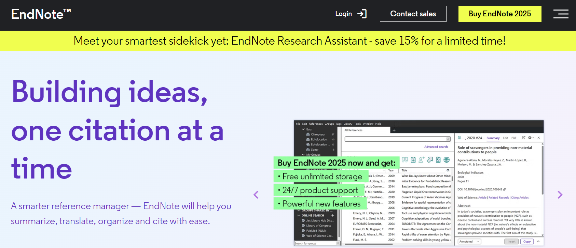
Kaynakların Hazırlanması

Slide 51
Proje Örnekleri

Slide 52
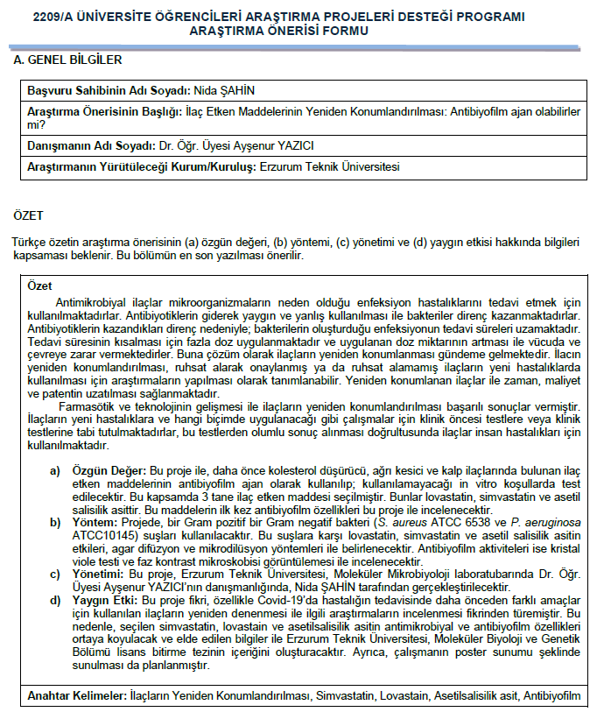
Proje Örnekleri 1
RED EDİLMİŞ

Slide 53
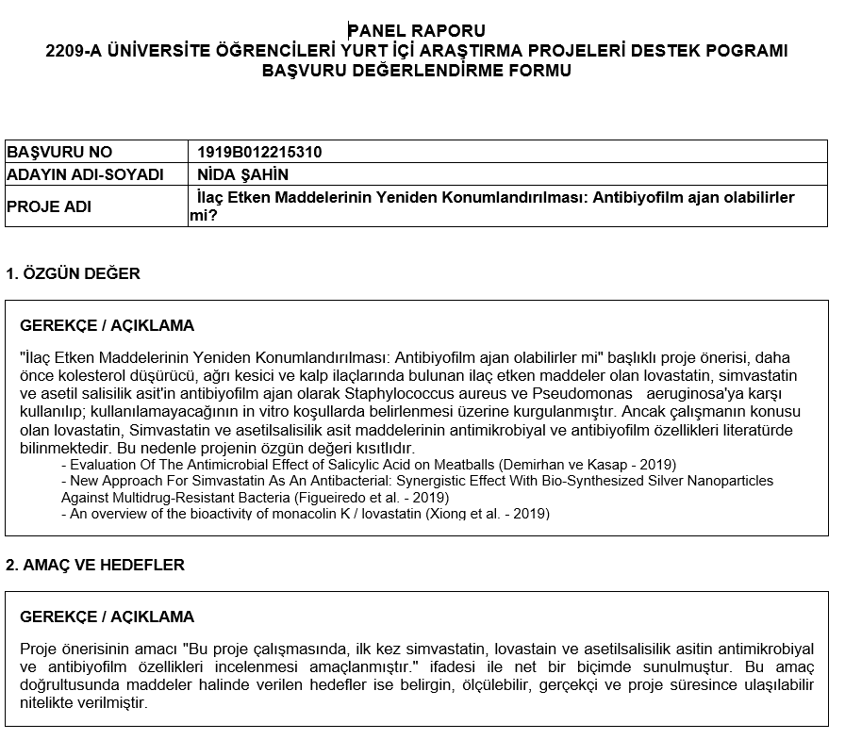

Slide 54
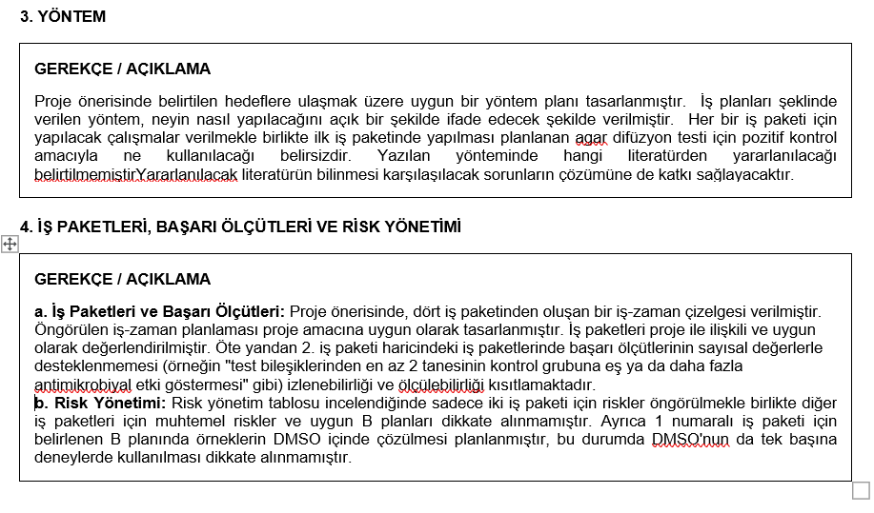

Slide 55
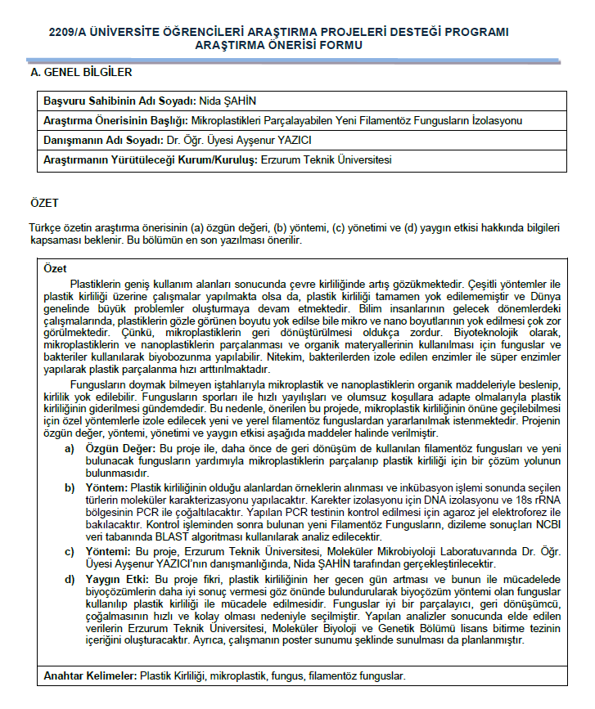
Proje Örnekleri 2
KABUL EDİLMİŞ

Slide 56
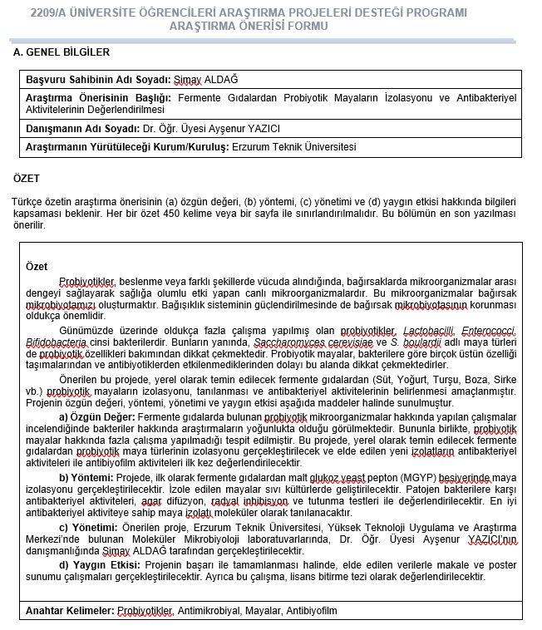
Proje Örnekleri 3
KABUL EDİLMİŞ

Slide 57
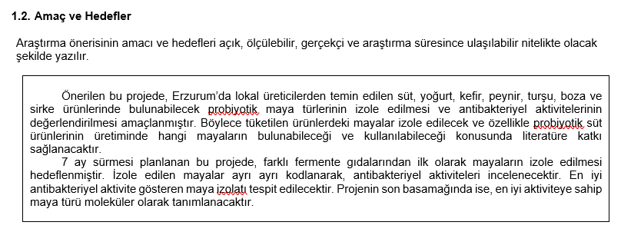
Proje Örnekleri 3
KABUL EDİLMİŞ

Slide 58
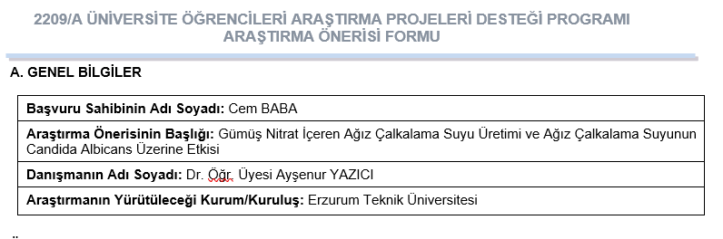
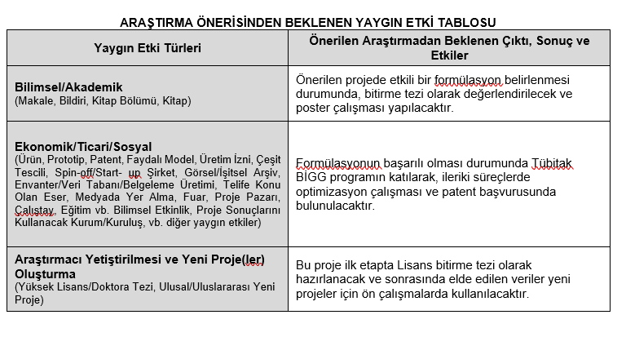
Proje Örnekleri 4
KABUL EDİLMİŞ

Slide 59
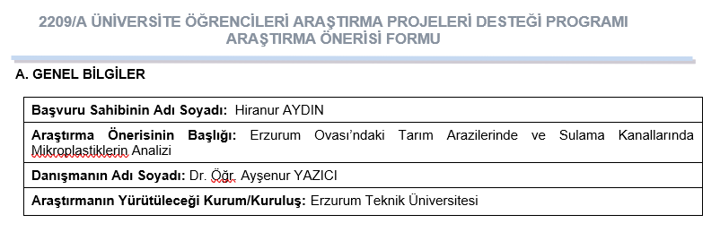
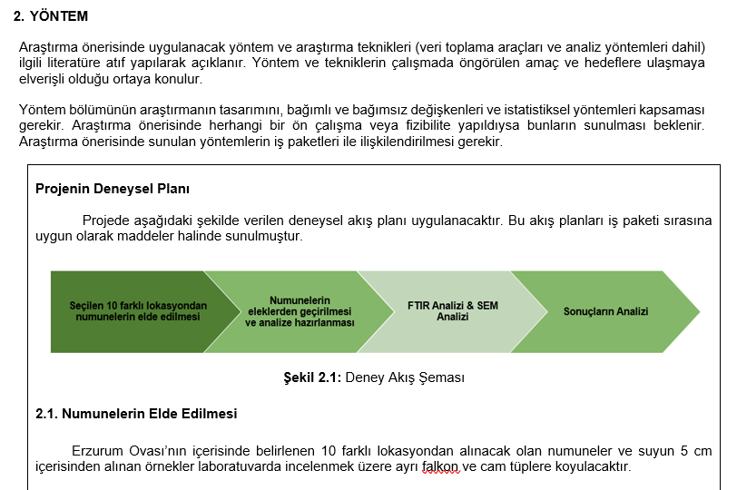
Proje Örnekleri 5
KABUL EDİLMİŞ

Slide 60
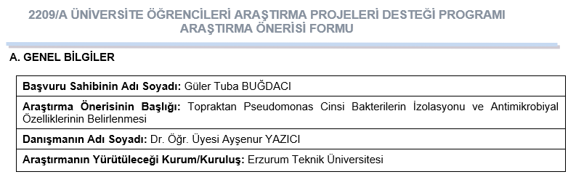
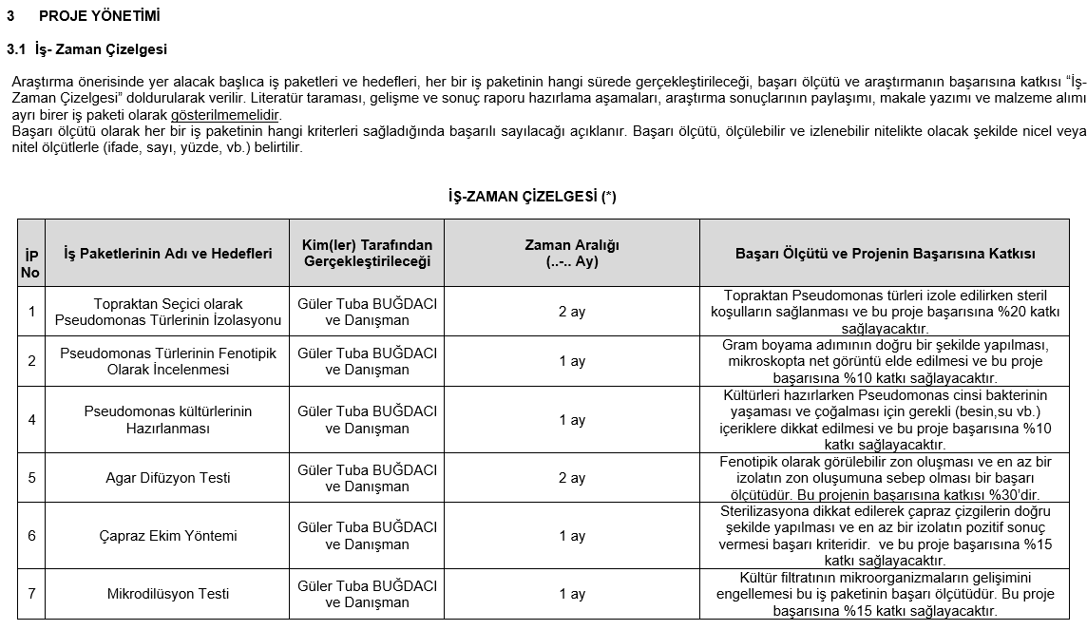
Proje Örnekleri 6
KABUL EDİLMİŞ

Slide 61
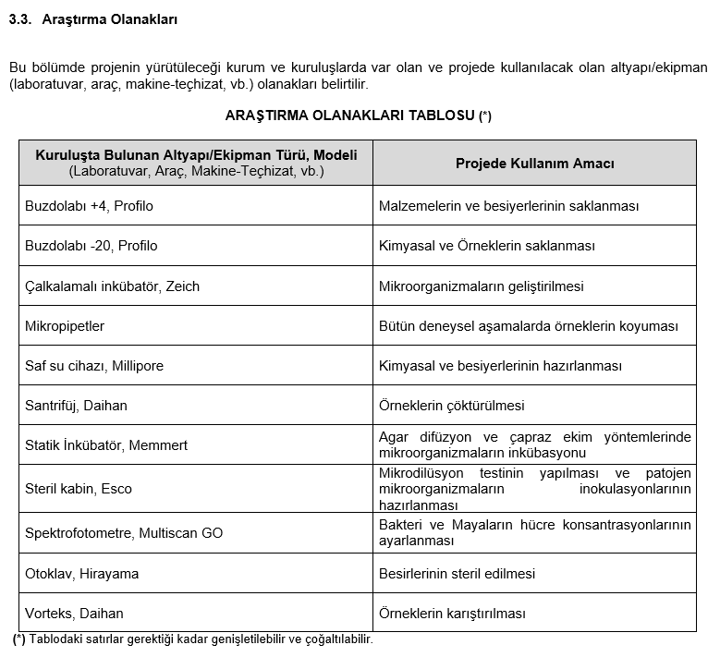
Proje Örnekleri 6
KABUL EDİLMİŞ

Slide 62
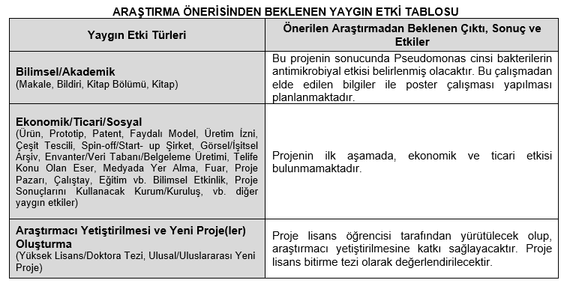
Proje Örnekleri 6
KABUL EDİLMİŞ

Slide 63
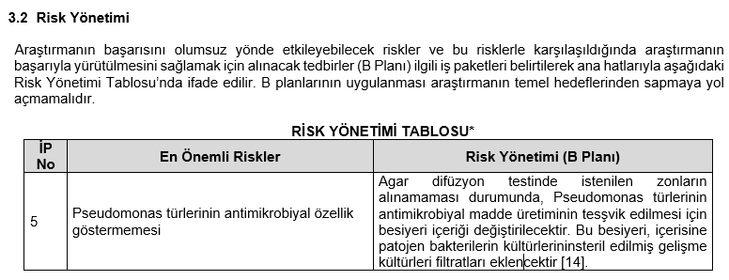
Risk Yönetimine Örnekler
KABUL EDİLMİŞ

Slide 64
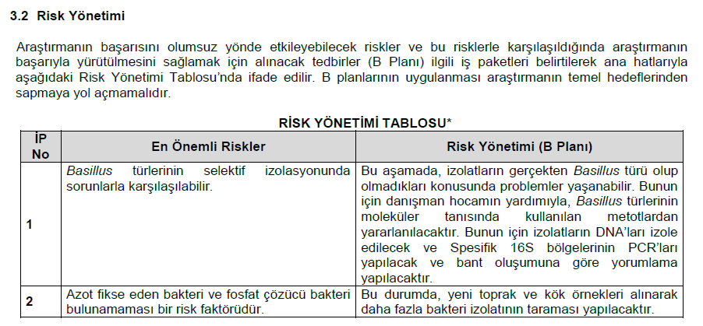
Risk Yönetimine Örnekler
KABUL EDİLMİŞ

Slide 65
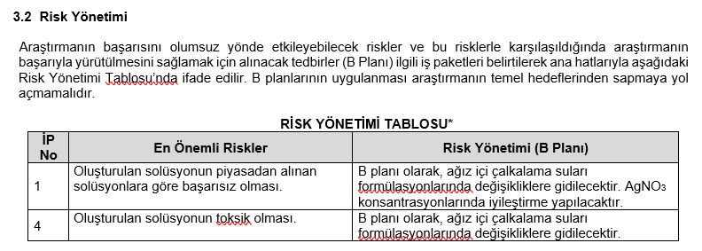
Risk Yönetimine Örnekler
KABUL EDİLMİŞ

Slide 66
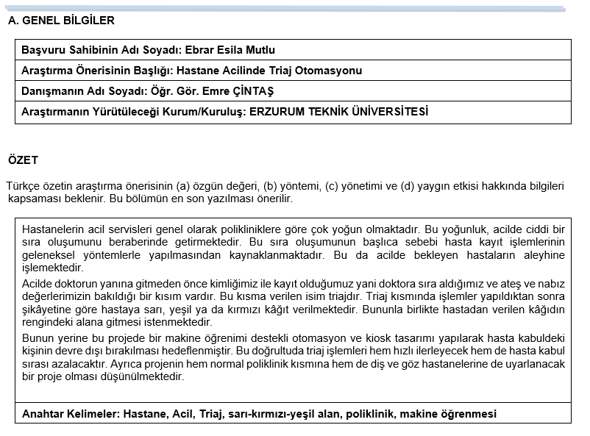
Proje Örnekleri 7: KABUL EDİLMİŞ

Slide 67
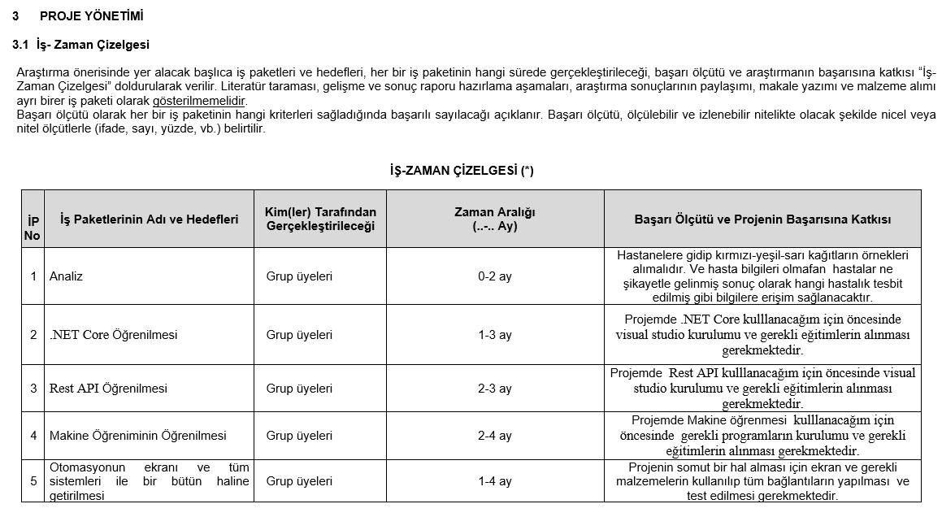
Proje Örnekleri 7: KABUL EDİLMİŞ

Slide 68
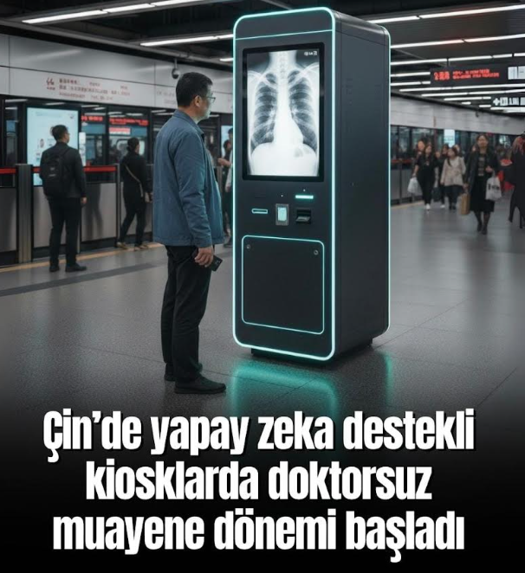
Proje Örnekleri 7: ACELE EDELİMMM

Slide 69
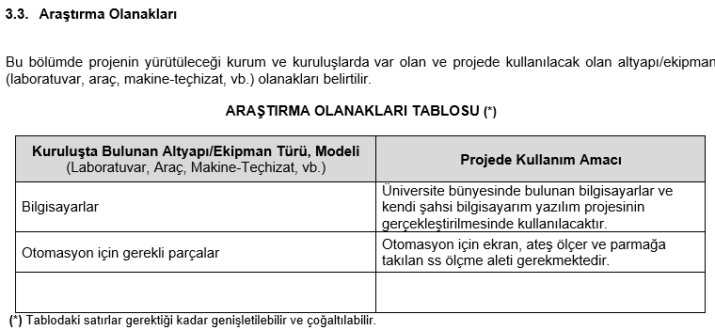
Proje Örnekleri 7: KABUL EDİLMİŞ

Slide 70
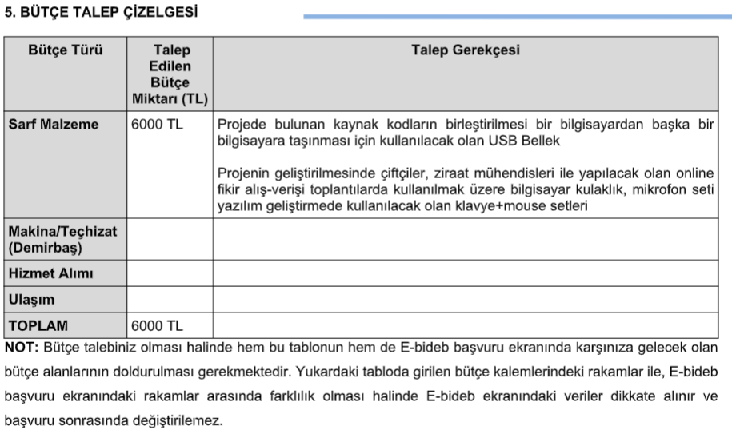
Proje Örnekleri 8: BÜTÇE ÖRNEKLERİ

Slide 71
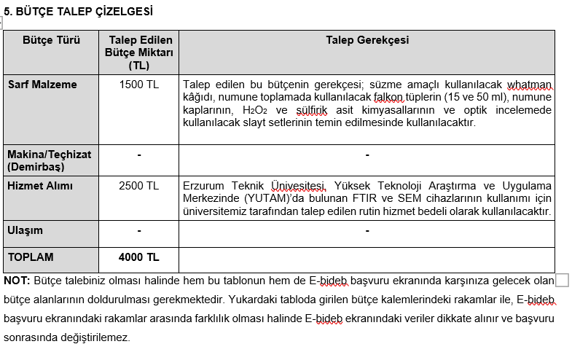
Proje Örnekleri 9: BÜTÇE ÖRNEKLERİ

Slide 72
BAŞKA PROJE DESTEKLERİ VAR MI?

Slide 73

TÜSEB Proje Destekleri

Slide 74
DİNLEDİĞiNİZ İÇİN TEŞEKKÜR EDERİM…
SORULARINIZ ???

